Slide 1
Министерство образования и науки Республики Тыва ГАОУ ДПО «Тувинский институт развития образования и повышения квалификации»
РЕАЛИЗАЦИЯ РЕГИОНАЛЬНОГО ПРОЕКТА
«УСПЕШНЫЙ ВЫПУСКНИК»

Slide 2
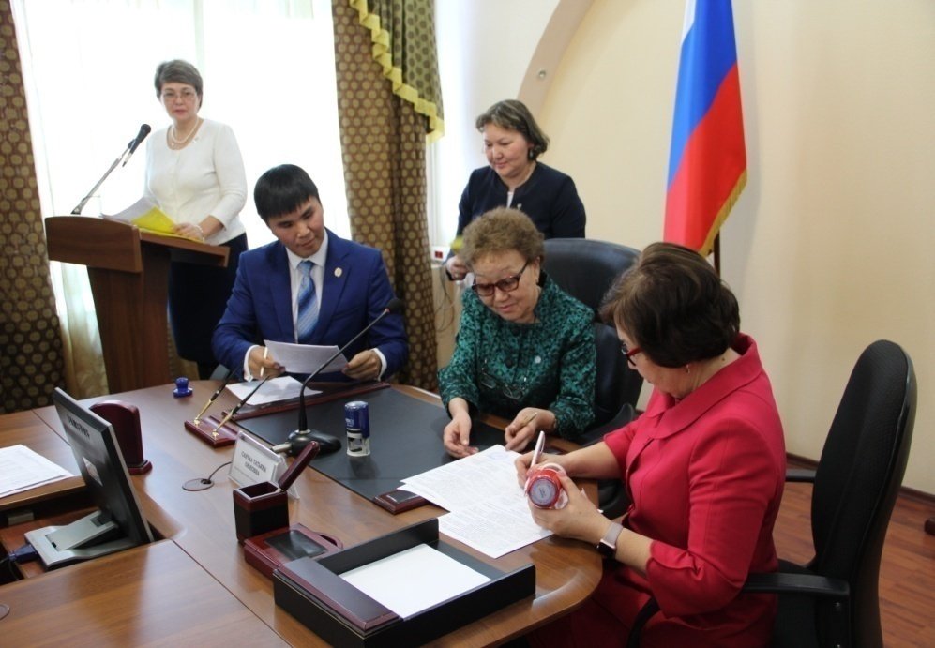
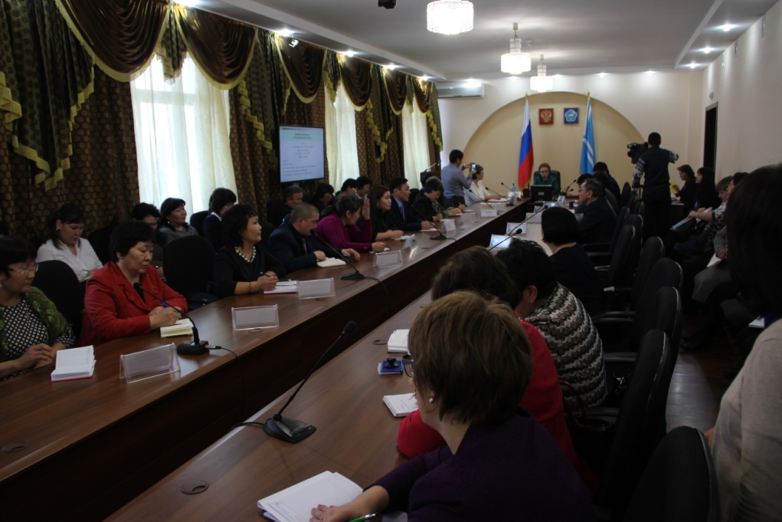
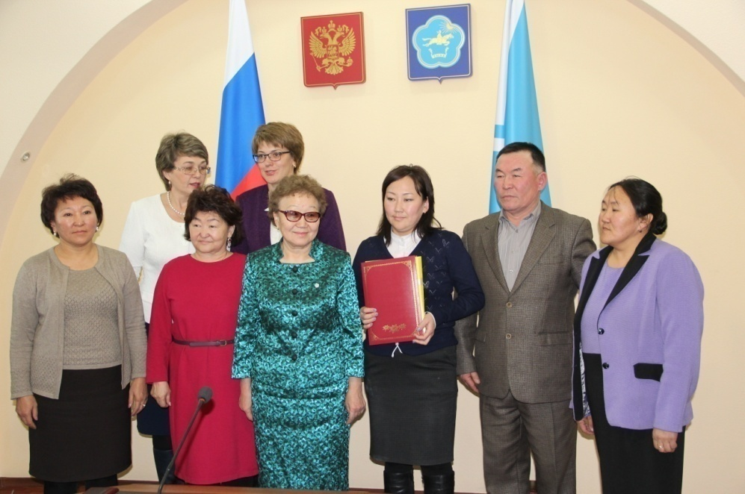
«Успешный выпускник»
Подписание Соглашений
о сотрудничестве с 74 ОО между:
МОиН РТ, муниципальными органами управления образованием, образовательными организациями.

Slide 3
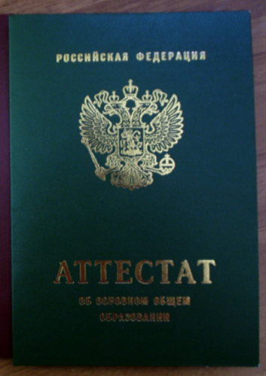
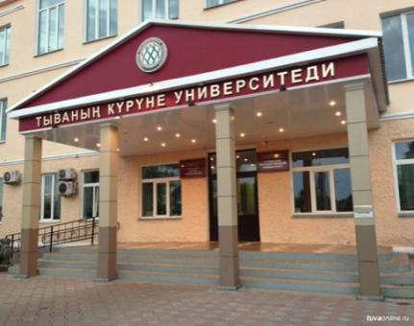
Приоритетный проект «Успешный выпускник» Улучшение качества образования в Республике Тыва
Срок реализации
01.11.2016 - 01.11.2017
Подпроект №2
«От профильной школы –
к профильному вузу»
Подпроект №1
«С аттестатом в будущее»
Цель: Увеличение количества выпускников, преодолевших минимальный порог ЕГЭ по русскому языку и математике (базовая) до 95%
Цель: Повышение среднего балла ЕГЭ выпускниками школ, реализующих программы профильного обучения

Slide 4
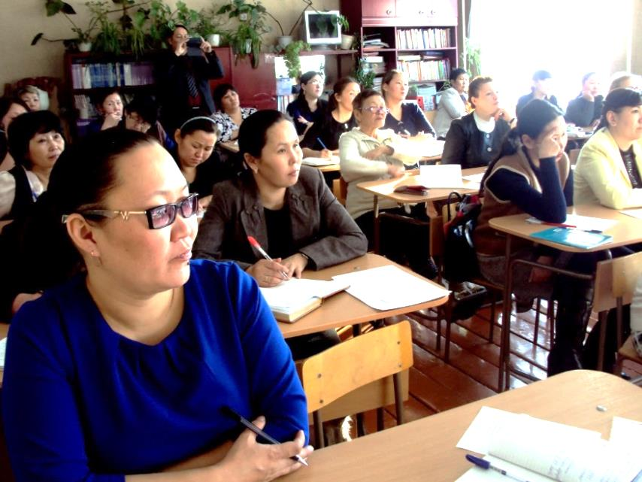
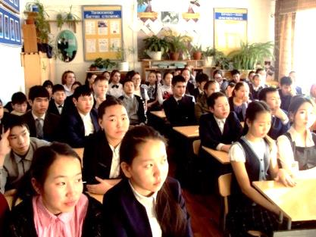
Региональный проект
«Успешный выпускник»
Показатели на начало проекта
Доля выпускников, преодолевших минимальный порог ЕГЭ по русскому языку и математике (базовый)
88 %
Результаты
95%
Доля выпускников, преодолевших минимальный порог ЕГЭ по русскому языку и математике (базовый)
Повышение среднего балла ЕГЭ профильных классов по профильным предметам
на 3,12 б.
Повышение среднего балла ЕГЭ непрофильных классов по профильным предметам
на 1,4 б.

Slide 5

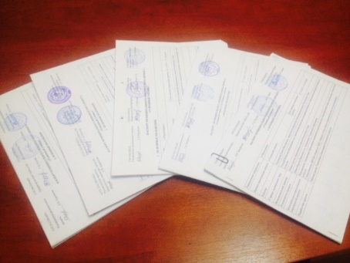
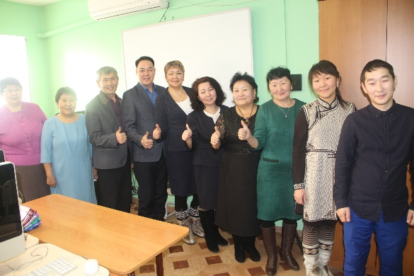
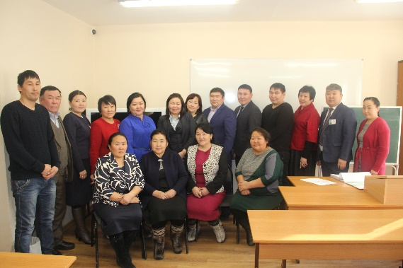
РЕАЛИЗАЦИЯ ПРОЕКТА «Успешный ученик»
27 октября 2017г-1 октября 2018г
СФОРМИРОВАНЫ ПРОЕКТНЫЕ КОМАНДЫ
РАЗРАБОТАНЫ И УТВЕРЖДЕНЫ ПАСПОРТА ПРОЕКТА
РЕСПУБЛИКАНСКИЕ
МУНИЦИПАЛЬНЫЕ
ШКОЛЬНЫЕ
18 - МУНИЦИПАЛЬНЫЕ
170 - ШКОЛЬНЫЕ
ВОВЛЕЧЕНЫ В ПРОЕКТ
14413
УЧАЩИХСЯ
3613
УЧИТЕЛЕЙ
188
РУКОВОДИТЕЛЕЙ

Slide 6
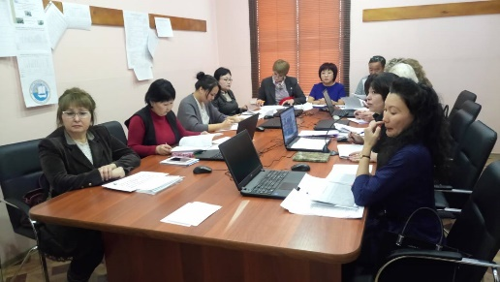
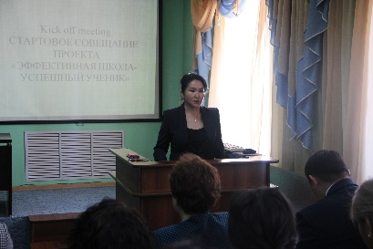
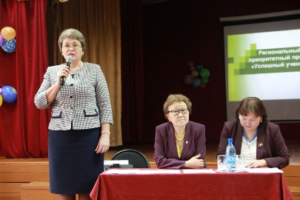
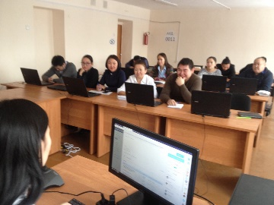
Реализация проекта «Успешный ученик»
ПРОВЕДЕНЫ ВЫЕЗДНЫЕ СОВЕЩАНИЯ
ЕЖЕНЕДЕЛЬНО В ПОНЕДЕЛЬНИК В 9:30
ПРОВОДЯТСЯ СКРАМ-СЕССИИ
27.10.17
СТАРТОВОЕ СОВЕЩЕНИЕ МОУО
ПЛАНИРОВАНИЕ ДЕЯТЕЛЬНОСТИ
01.11.17
С ДИРЕКТОРАМИ ШКОЛ РТ
ОТЧЕТ ПО ВЫПОЛНЕННЫМ ЗАДАЧАМ
07.11.17
СОВЕЩАНИЕ РУМО
11.11.17
г.Ак-Довурак, Барун-Хемчикский,
Бай-Тайгинский кожууны
17.11.17
Каа-Хемский кожуун
20.11.17
Тандинский, Тес-Хемский, Эрзинский
22.11.17
Кызылский кожуун
РАБОТАЮТ
В ИСУП «Битрикс 24»
28.11.17
Дзун-Хемчикский, Сут-Хольский,
Чаа-Хольский, Овюрский,
Монгун-Тайгинский
МИНИСТЕРСТВО ОБРАЗОВАНИЯ И НАУКИ РТ-5
08.12.17
г. Кызыл
05.12.17
Чеди-Хольский, Улуг-Хемский
ПРОЕКТНЫЙ ОФИС-5
12.12.17
Пий-Хемский
ИСПОЛНИТЕЛИ ПРОЕКТА-46
НАЧАЛЬНИКИ УО -18
МУНИЦИП-ЫЕ УПРАВЛЯЮЩИЕ-24
-
РУКОВОДИТЕЛИ ОО - 67

Slide 7
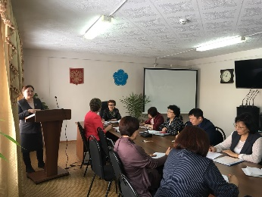
Реализация проекта «Успешный ученик»
СФОРМИРОВАНЫ РУМО
НАУЧНО-МЕТОДИЧЕСКОЕ, ИНФОРМАЦИОННО-МЕТОДИЧЕСКОЕ,
ЭКСПЕРТНО-АНАЛИТИЧЕСКОЕ ОБЕСПЕЧЕНИЕ ОБРАЗОВАТЕЛЬНОЙ ДЕЯТЕЛЬНОСТИ
РУКОВОДИТЕЛИ ОО
ИН. ЯЗЫК
ГЕОГРАФИЯ
ТЕХНОЛОГИЯ
ГАОО РТ «ГЛ РТ»
ЛИЦЕЙ №15
г. Кызыла
ГИМНАЗИЯ №9
г. Кызыла
ГИМНАЗИЯ №5
г. Кызыла
ЗАМ. ДИРЕКТОРОВ
ИСТОРИЯ
ФИЗИКА
ПСИХОЛОГОВ
ГАОО РТ «ГЛ РТ»
МБОУ СОШ №1
г. Кызыла
МБОУ СОШ №14
г. Кызыла
МБОУ СОШ №8
г. Кызыла
МАТЕМАТИКА
ОБЩЕСТВОЗНАНИЕ
ИНФОРМАТИКА
СПЕЦИАЛЬНОЕ ОБРАЗОВАНИЕ
ЛИЦЕЙ №15
г. Кызыла
ЛИЦЕЙ №15
г. Кызыла
МБОУ СОШ №1
С. Сарыг-Сеп
СОШ №10 для детей ОВЗ г. Кызыла
РУССКИЙ ЯЗЫК
ХИМИЯ
НАЧАЛЬНЫЕ КЛАССЫ
ДИРЕКТОРОВ ДОО
МБОУ СОШ №12
г. Кызыла
ГИМНАЗИЯ №5
г. Кызыла
ГИМНАЗИЯ №5
г. Кызыла
МАДОУ ДС №9
г. Кызыла
РОДНОЙ ЯЗЫК
БИОЛОГИЯ
ОБЖ, ФИЗ-РА
ПЕДАГОГОВ ДО
МБОУ СОШ №2
г. Кызыла
ГИМНАЗИЯ №5
г. Кызыла
МБОУ СОШ №12
г. Кызыла
МАДОУ ДС №15
г. Кызыла

Slide 9
СПАСИБО ЗА ВНИМАНИЕ!

